Slide 1


UNIVERSIDAD AUTÓNOMA DEL ESTADO DE MEXICO
Facultad de Economía
MATERIAL AUDIOVISUAL DIAPOSITIVAS
“Mercado de divisas y administración del riesgo”
LICENCIATURA: NEGOCIOS INTERNACIONALES BILINGÜE.
UNIDAD DE APRENDIZAJE: MANEJO DEL MERCADO CAMBIARIO
TEMAS DE LA UNIDAD DE APREDIZAJE:
1.- Factores que afectan los mercados monetarios y de divisas.
2.- Los diferentes tipos de riesgo dentro de estos mercados.
.
ELABORADO POR: SERGIO MIRANDA GONZÁLEZ
AGOSTO DE 2017

Slide 2
GUIA EXPLICATIVA PARA EL EMPLEO DE ESTE MATERIAL
Este material busca introducir al estudiante en cuáles son los determinantes del comportamiento del mercado. Facilidades y limitaciones que este presenta para la inversión tanto para personas físicas como morales.
El conocimiento acerca de cómo conseguir el financiamiento y la administración del riesgo en el mercado cambiario y finalmente observar las estrategias específicas para aprovechar las grandes bondades de este mercado.
Este material será utilizado en Power Point versión Office en la versión 97- 2003 o superior y requiere de una computadora que tenga mínimo 512 mb de memoria RAM dicho programa y un video proyector o televisión de pantalla plana.
Este material contiene 80 diapositivas.
SERGIO MIRANDA GONZÁLEZ

Slide 3
JUSTIFICACIÓN
El mercado de divisas es el mercado financiero más grande el mundo, el cual es también conocido como mercado cambiario o FOREX y es el mercado en que el activo que se intercambia son las divisas o monedas de los distintos países entre sus instituciones financieras.
En el se compran y se venden diferentes monedas nacionales o, también se efectúan compraventas sobre títulos en moneda extranjera. En este contexto la administración del riesgo surge como respuesta ante el incremento de la volatilidad. De los diferentes indicdores económicos y financieros.

Slide 4
OBJETIVO
Esta material audiovisual pretende lograr que los estudiantes puedan entender cómo el mercado cambiario es el mayor mercado financiero en el mundo.
Es una guía práctica para entender cómo se realizan la compra venta de divisas consiste en el intercambio de billetes monedas extranjerasy moneda nacional a moneda extranjera. Dichas peraciones se llevan a cabo medante mediante intercambios en el mercado de divisas cuya exisencia está unida al comercio de bienes, servicios y capitales, y se justifica por el hecho de que las naciones han decidido mantener su derecho soberano de tener y controlar sus propias monedas.
En un mundo libre la movilidad de capitales, flotación de divisas, tasas de interés y apertura económica al comercio internacional de mercancías; las tesorerías de las empresas , entidades financieras y corporaciones están expuestas a las fluctuaciones no anticipadas en variables económico financieras.

Slide 5
INDICE
Mercado de cambios y sus riesgos
Riesgos en el mercado de cambios
Determinates del tipo de cambio

Slide 6
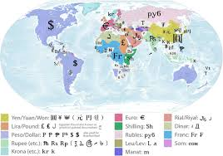
1. El mercado cambiario y sus riesgos

Slide 7

El mercado de divisas es el mercado financiero mas grande del mundo. También es conocido como mercado cambiario o Forex.

Slide 8

En este mercado se intercambian las divisas de los distintos países entre sus instituciones financieras; en el se compran y venden diferentes monedas nacionales o, también, se efectúan compraventas sobre títulos en moneda extranjera.

Slide 9
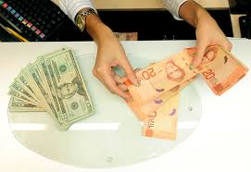
Los depósitos bancarios denominados en moneda extranjera, los billetes extranjeros y otros como por ejemplo, los cheques de viaje son objeto de transacción.

Slide 10
Mercados cambiarios y las transacciones que en ellos se realizan
Se encuentran altamente descentralizados
Se encuentran en operación continua
Son electrónicos

Slide 11
Se encuentran altamente descentralizados
Los participantes (clientes al menudeo y al mayoreo, bancos comerciales, casas de cambio, bancos centrales y corredores de cambios) se encuentran físicamente separados entre sí: se comunican por teléfono y redes de computadoras; las operaciones cambiarias no se llevan a cabo en instituciones o países específicos, sino donde existen demandantes y oferentes.

Slide 12
Donde se encuentran los principales centros cambiarios
Nueva York
Zurich
Tokio
Frankfurt
Londres
Irlanda
Hong Kong
Singapur
Chicago
México
Rio de Janeiro
Toronto

Slide 13
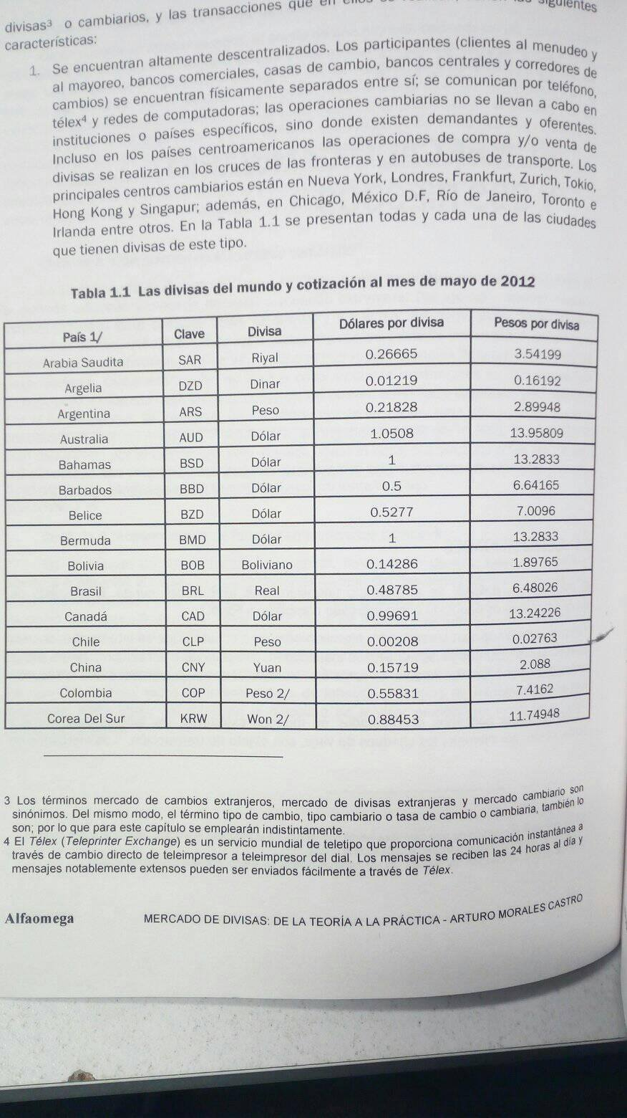

Slide 14
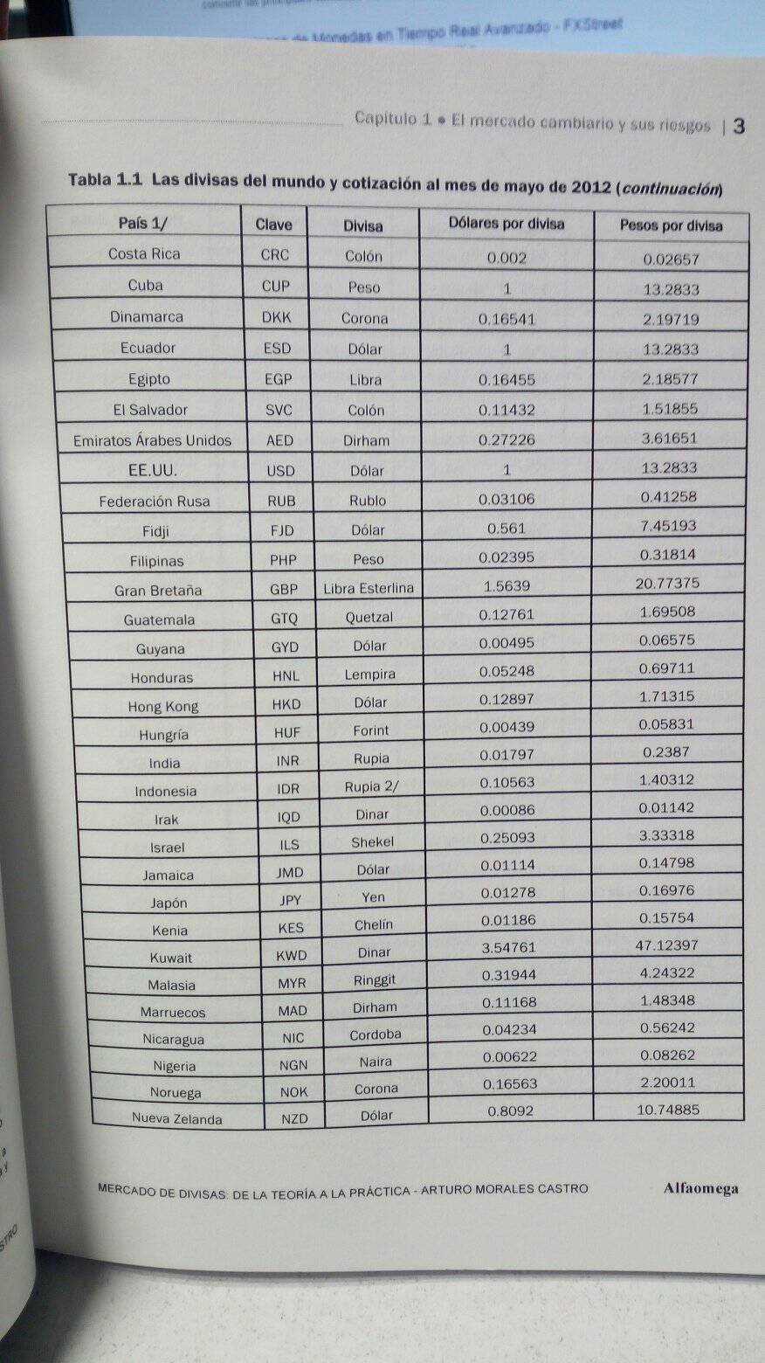

Slide 15
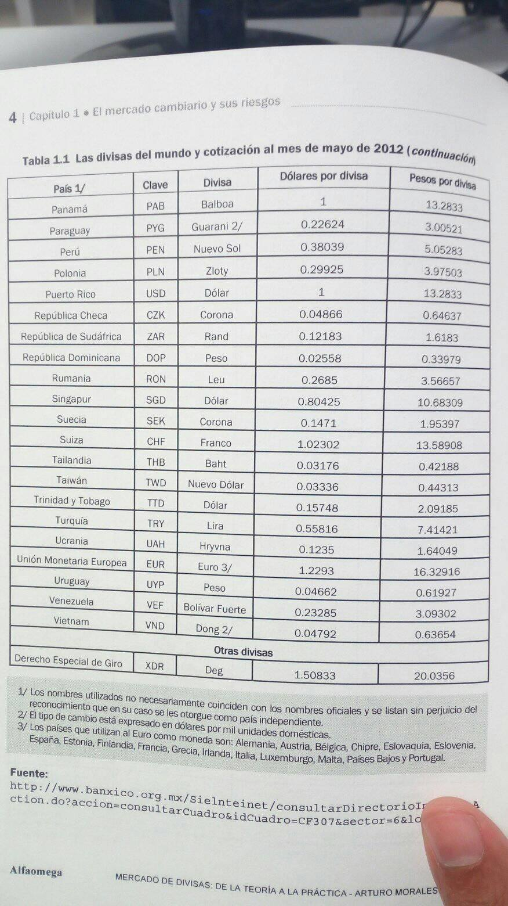

Slide 16

Las actividades del mercado cambiario se realizan en todos los sitios donde se cambian divisas por moneda local, donde existe un banco, una sucursal o un banco con corresponsales que realicen transacciones con moneda extranjera.

Slide 17
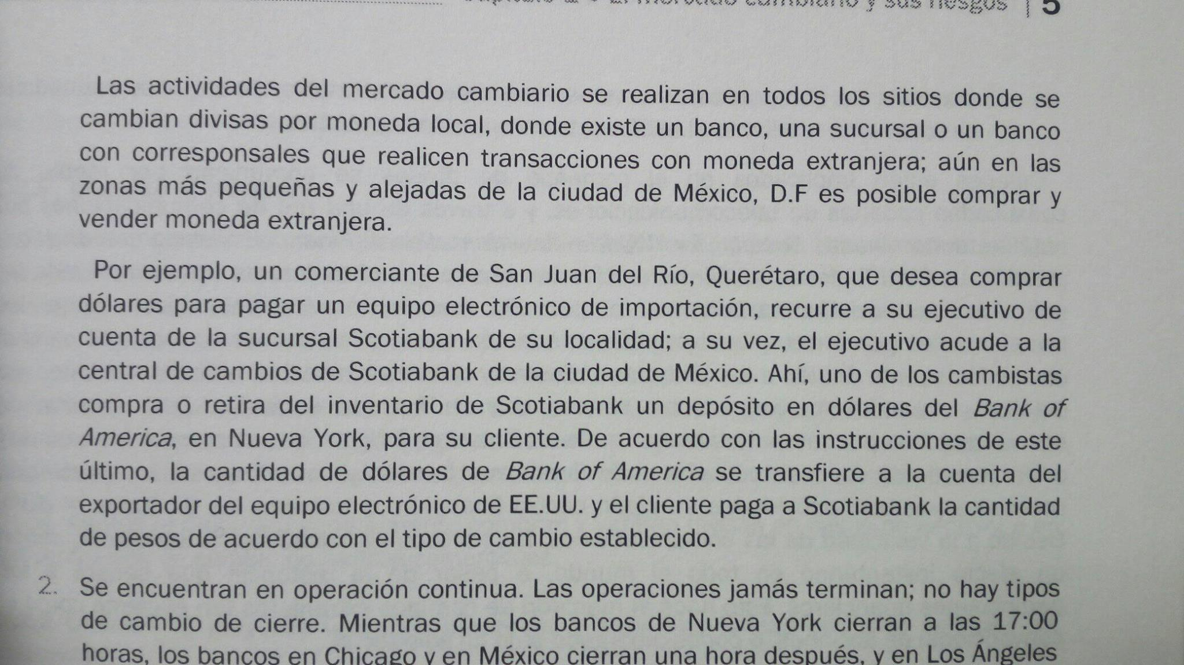
Proceso de arbitraje cambiario

Slide 18
Se encuentran en operación continua
Las operaciones jamás terminan; Mientras los bancos de Nueva York cierran a las 17:00 horas, los bancos de Chicago y México cierran una hora después, y en Los Ángeles concluyen operaciones tres horas mas tarde. Cuando son las 15:00 horas en Los Ángeles, el día cambiario apenas inicia en Sídney, Hong Kong y Singapur. Por cada banco, corredor, casa de cambio e incluso caja de hotel que cierra, otro abre, desde Honolulu hasta Tokio, desde Bahréin y Tel Aviv hasta Paris, Zurich y Londres.

Slide 19
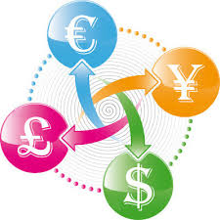
Son electrónicos
Frecuentemente, las operaciones al menudeo en el mercado cambiario implican la entrega física de la moneda. Sin embargo, en las operaciones al mayoreo, los compradores y vendedores no se ven la cara, sino que se comunican directamente mediante el teléfono, la computadora y el télex.

Slide 20

Participantes en el mercado cambiario y sus motivaciones
El mercado de divisas esta integrado por el mercado interbancario o al mayoreo y el mercado del cliente o al menudeo.
Los principales participantes en los mercados internacionales de cambios pueden ordenarse según el volumen de transacciones que llevan a cabo.

Slide 21
Participantes en el mercado cambiario
Clientes al menudeo
Clientes al mayoreo
Bancos comerciales
Casas de cambio
Bancos centrales
Corredores de cambios

Slide 22
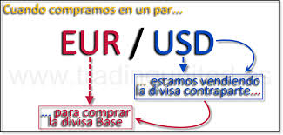
Clientes al menudeo
Los turistas, pequeños comerciantes e inversionistas forman este tipo de clientes. Por ejemplo, los turistas norteamericanos que cambian dólares por pesos mexicanos, o cheques de viajero en Londres.

Slide 23
Clientes al mayoreo (Grandes empresas)
La participación de las empresas en los mercados de divisas tiene su origen en dos motivos principales:
Comercio Internacional
Implica el pago o ingreso de monedas distintas de las que se usan en el propio país de la empresa o corporación.
Inversión directa en el extranjero
Implica la adquisición de activos en un país extranjero, además de la generación de deudas en moneda extranjera

Slide 24
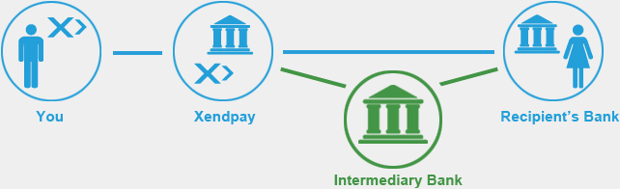
Bancos comerciales
Los bancos comerciales participan en el mercado de cambios realizando el papel de intermediarios para sus clientes (personas físicas y empresas), quienes realmente desean intervenir en el mercado.

Slide 25
Los objetivos que tienen los bancos comerciales al participar en el mercado de cambios son:
Facilitarles el acceso a las operaciones de compra y venta de divisas
Administrar la posición del banco, con vistas a conseguir el saldo deseado para cada una de las monedas extranjeras
Obtener un beneficio sin dejar de alcanzar los primeros objetivos

Slide 26
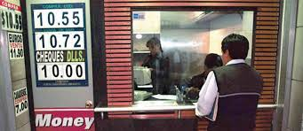
Casas de cambio
Las casa de cambio en México son sociedades anónimas dedicadas exclusivamente a realizar en forma habitual y profesional operaciones de compra, venta y cambio de divisas incluyendo las que se lleven a cabo mediante transferencias o transmisión de fondos, con el publico dentro del territorio nacional.

Slide 27
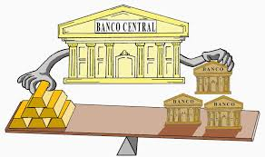
Bancos centrales
Los bancos centrales son responsables de la emisión de la moneda local y de la administración y control de la oferta monetaria (a través de la política monetaria) y del mantenimiento del valor de la moneda local con respecto de las divisas extranjeras. En un sistema de tipos de cambio flexible o flotante, el banco central fija la oferta monetaria, pero no participa ni interviene en los mercados cambiarios, de tal manera que permite que el tipo de cambio se establezca de acuerdo con la oferta y la demanda (cuando una moneda en régimen flexible aumenta su valor con respecto de otra, se dice que se aprecio y cuando disminuye, que se deprecio).

Slide 28
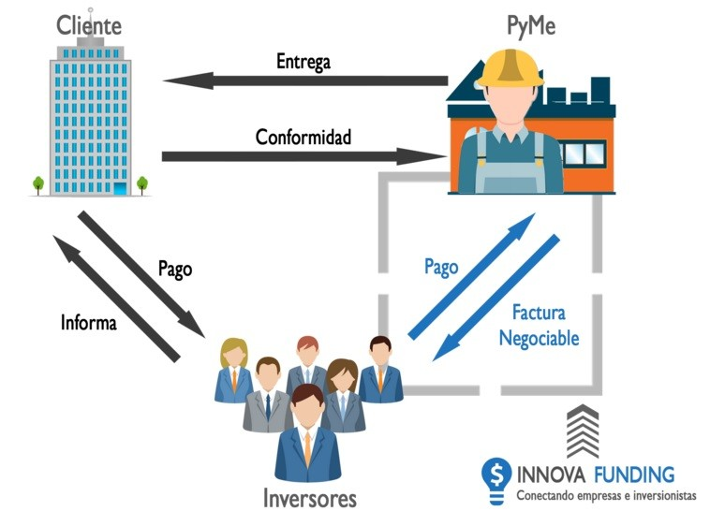
Corredores de cambios
La mayoría de los corredores de divisas son independientes, sus principales clientes son los bancos y las grandes empresas en el mercado interbancario. Cuando los mercados se muestran estables y lentos, bancos y empresas acuden directamente a negociar operaciones al tipo de cambio interbancario, pero tienden a encontrar mas eficientes los servicios de corredores cuando hay mucha actividad.

Slide 29
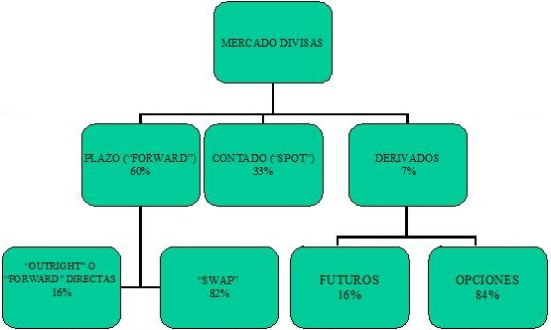
Transacciones en el mercado cambiario

Slide 30
Las operaciones y cotizaciones que se hacen en el mercado de divisas, comprendidas en transacciones al contado en el mercado interbancario son:
cash
Con fecha valor del mismo día
tomorrow
Con fecha valor de 24 horas
spot
Con fecha valor de 48 horas

Slide 31
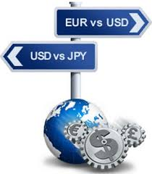
Transacción a plazo
Requiere la entrega al valor de una fecha futura, de una cantidad especifica de una moneda por otra, también especifica. El tipo de cambio se establece cuando se firma el contrato, no obstante, el pago y la entrega no son requeridos hasta la fecha estipulada. Los tipos de cambio a plazo generalmente se cotizan para fechas de valor de 1,2,3,6 y 12 meses.

Slide 32
Las operaciones y cotizaciones que se realizan en el mercado de divisas dentro de transacciones a plazo son:
Cotización a futuro
Cotización swap

Slide 33
Cotización a futuro
Es una cotización a mas de 48 horas (spot). En este caso, el precio futuro de la moneda (considerando que nadie puede saber realmente cuanto podrá valer una moneda contra otra a una determinada fecha), toma en cuenta:
Diferencial de tasas de interés
Oferta y demanda en el mercado internacional
Tipo de cambio al contado

Slide 34
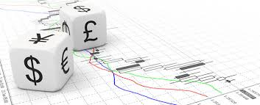
Cotización swap
Se refiere a la compra de una moneda contra otra y a su venta a futuro contra la moneda original, y viceversa. Este tipo de operación tiene como finalidad básica crear liquidez en una moneda especifica o invertir excedentes de la misma sin incurrir en riesgos cambiarios.

Slide 35
2. Riesgos en los mercados cambiarios
Riesgo de crédito
Riesgo financiero
Riesgo operacional
Otros riesgos no financieros

Slide 36

Riesgo de crédito
Se define como la posibilidad de sufrir un quebranto económico como consecuencia del incumplimiento de los compromisos contractuales en una transacción financiera con una misma contraparte, en el caso de deterioro de la solvencia de la misma o del país en el que este radicada.

Slide 37
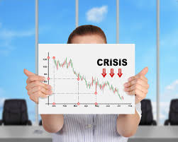
Riesgo país
El riesgo país es un factor adicional de riesgo de crédito y que puede venir originado no solo por la solvencia del deudor o contrapartida en sí, sino por la solvencia del país en el que dicho emisor o contrapartida actúen.
El riesgo de crédito se ve influenciado por factores homogéneos y heterogéneos: cuando una de las partes cae en bancarrota o simplemente decide romper un contrato (homogéneo), o cuando la economía de un país cae en recesión (heterogéneo).

Slide 38
El riesgo de crédito toma las siguientes formas:
De prepago
Es la posibilidad de que una de las contrapartes pueda incumplir en un contrato.
De contraparte
Cuando el contratante (banco o cliente) no puede o no quiere atenerse a los compromisos previstos en el contrato

Slide 39

Riesgos financieros
Se define como la posibilidad de que se produzcan perdidas de valor en las posiciones mantenidas como consecuencia de cambios en las cotizaciones de los precios del mercado.

Slide 40
Factores de riesgo:
Exógenos
Riesgo de tasa de interés
Riesgo de tipo de cambio
Endógenos
Riesgo de liquidez
Riesgo de inflación
Riesgo de precios accionarios

Slide 41

Riesgos financieros y sus efectos
Los riesgos financieros están relacionados con las posibles perdidas en los mercados financieros; los movimientos en las variables financieras, tales como las tasas de interés, la inflación, los tipos de cambio, entre otros.

Slide 42
El riesgo financiero toma las siguientes formas:
De posiciones abiertas
De posición a plazo outringht
De posiciones forward
De posiciones de opciones
De tasa de interés
De posiciones a plazo
De cotización o tipo de cambio
De inflación
De operaciones del mercado de dinero y futuros sobre tasas de interés
De operaciones de swaps

Slide 43
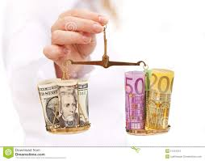
De cotización o tipo de cambio
Es el riesgo de perdida que corre una posición abierta (por ejemplo, tener deuda en moneda extranjera y/o inversión en moneda extranjera) no-cubierta (con futuros u opciones), debido a las variaciones de las cotizaciones de la divisa. Es la probabilidad de fluctuaciones en el valor de la moneda local con respecto de las monedas extranjeras.

Slide 44
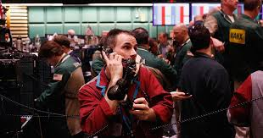
De posiciones abiertas
Se refiere a una posición abierta (por ejemplo, tener disponible en tesorería) al contado y esta expuesta al riesgo de cotización, o de tipo de cambio.

Slide 45
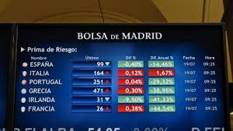
De posición a plazo outringht
Se refiere a una compra o venta de divisas a plazo no conjugada con una operación al contado. Así pues, se trata de una operación a plazo que no forma parte de una operación swap.

Slide 46

De posiciones forward
Se refiere a un contrato de fecha futura similar a un swap de cambio de divisas, excepto que la primera etapa muestra una fecha valor en el futuro y no spot

Slide 47
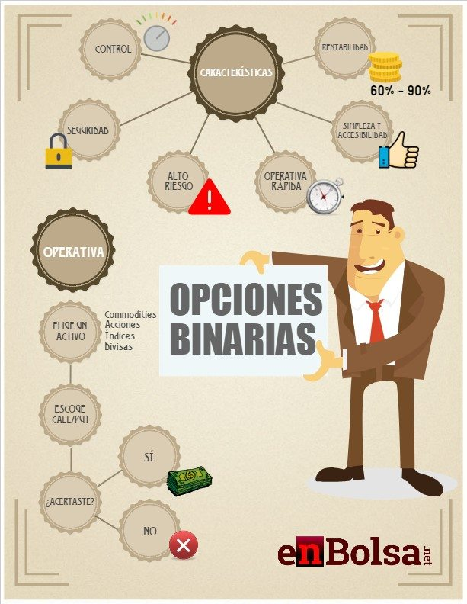
De posiciones de opciones
Son las posiciones abiertas de opciones expuestas a: cotización, tasa de interés, pérdida de valor temporal y volatilidad. Los riesgos inherentes a las opciones financieras compradas se limitan a la prima que debe pagarse.

Slide 48
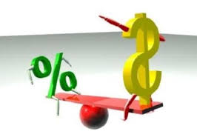
De tasa de interés
Se origina por las constantes fluctuaciones en las tasas de interés, que a su vez inciden en el tipo de cambio futuro.

Slide 49

De posiciones a plazo
Consiste en una posición abierta a plazo, la cual esta expuesta al riesgo de la tasa de interés. Incluso una posición equilibrada sufre este riesgo si los vencimientos de compras y de ventas no coinciden.

Slide 50

De operaciones del mercado de dinero en el mercado financiero y futuros sobre tasas de interés
Hace referencia a todas las operaciones que están expuestas a riesgo de tasas de interés, y también a las que no están aseguradas. Asegurarse implica mucho mas que solo la cobertura de toda la estructura de las posiciones activas y pasivas al vencimiento . Si los plazos de activos y pasivos no coinciden, la consecuencia es un riesgo de tasa de interés debido al reemplazo y al refinanciamiento.

Slide 51

De operaciones de swaps
Se refiere a las diferencias de las tasas de interés de las monedas que están sometidas a fluctuaciones al correr el tiempo; por consiguiente, los swaps están también expuestos al riesgo de la tasa de interés.

Slide 52

De inflación
Se refiere al incremento que se presenta en los precios de los bienes (el dinero es un bien y su precio la tasa de interés) y servicios los cuales están asociados con el poder de compra, y con ello a la tasa de interés y al tipo de cambio presente y futuro.

Slide 53
Riesgo operacional o Riesgos no financieros
Es todo aquel riesgo que no es de mercado. La definición aportada por el Comité de Basilea, y que, por tanto, cuenta con cierto consenso, es la siguiente: “Es el riesgo de que deficiencias en los sistemas de información o en los controles internos supongan una perdida inesperada. El riesgo esta relacionado con un error humano, fallos en los sistemas o procedimientos y controles inadecuados.

Slide 54
El riesgo operacional se origina por diversos motivos, los cuales se enumeran a continuación:
Procesos
Tecnológico
Práctica de ventas
Humanos
Externos
Estratégico o de negocios
Reputacional

Slide 55
Procesos
Diseño y gestión de procesos: Incluye las perdidas que tienen su origen en decisiones adoptadas por los órganos competentes en la definición y diseño de nuevos productos, sistemas de comercialización, procedimientos, etc.
Fraude externo: Fraude incurrido por personas ajenas a la empresa
Transaccional: Se clasifican dentro de este grupo los quebrantos ocasionados por fallos en la aplicación de las normas y procedimientos internos, errores humanos, etc.
Fraude interno: Agrupa las perdidas estimadas por el fraude incurrido por personas de la empresa. El fraude interno se diferencia de la categoría precedente en el animo de lucro que mueven a quien comete la infracción.
Actividades no autorizadas: Corresponden estos riesgos a las perdidas esperadas por el incumplimiento de los limites que restringen o condicionan la capacidad de actuación o decisión de las personas.

Slide 56
Tecnológico
Hardware
Software
Comunicaciones
Sistemas de respaldo
Infraestructura tecnológica
Se clasifican dentro de este grupo las pérdidas ocasionadas por deficiencias en los sistemas de información

Slide 57

Práctica de ventas
En esta categoría se incluyen las perdidas generadas por la frustración de expectativas de clientes como consecuencia de malas practicas en el proceso de venta y prestación de servicios.

Slide 58
Pérdidas ocasionadas por:
Humanos
multas
Sanciones
Indemnizaciones

Slide 59
Externos
Riesgo de que se produzcan perdidas para la entidad como consecuencia de sucesos que tienen su origen en el entorno externo que rodea a la entidad. Esta se divide a su vez en otras subcategorías de riesgos:
Regulatorio
Quebrantos derivados del impacto en la Cuenta de Resultados por cambios registrados en el marco jurídico-social en el que la unidad desarrolla su actividad.
Desastres
Recoge las perdidas potenciales que tienen su origen en catástrofes de carácter fortuito
Proveedores
Riesgos provocados por el incumplimiento de contratos, suspensión de servicio o demora en la entrega de productos contratados.

Slide 60

Estratégico o de negocios
Incluye los hechos que pongan en peligro el cumplimiento de los objetivos establecidos para la iniciación de nuevas actividades y proyectos; perdidas originadas por la incapacidad de respuesta de los retos de la competencia y del mercado así como por deficiencias en el lanzamiento de nuevos productos, entre otros.

Slide 61

Reputacional
Se define como el daño a la imagen publica de la entidad, cualesquiera que sean las razones que lo originen, y que normalmente se debe a la materialización de algunos de los riesgos contemplados anteriormente.

Slide 62
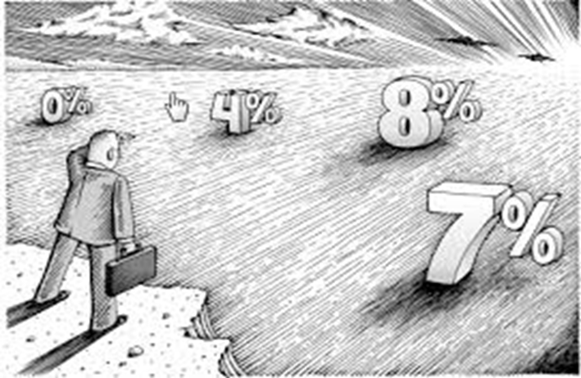
3. Determinantes del tipo de cambio

Slide 63
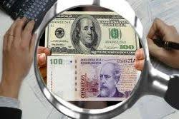
Generalidades
Como sucede en otros mercados, el precio de una moneda depende de las condiciones de oferta y demanda. Las determinantes de estas pueden clasificarse como de corto y largo plazo.
Si la economía es solida, los movimientos en el corto plazo no se prolongan en el tiempo. Por su parte, los factores de largo plazo son de carácter económico y normativo que van creando demanda

Slide 64
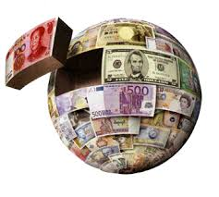
Factores de corto plazo
Responden directamente a las influencias de oferta y demanda que surgen de las condiciones en que se encuentran los mercados internacionales de divisas.
Los factores de corto plazo responden a las fuerzas del mercado internacional, es decir, a la oferta y demanda de divisas en un mercado globalizado, sin llegar a tener efectos permanentes sobre el tipo de cambio.

Slide 65
Los factores de corto plazo se pueden clasificar en:
Condiciones de oferta y demanda
Expectativas de mercado
Combinación con factores de largo plazo

Slide 66
Los factores a largo plazo responden al comportamiento de las siguientes variables económico-financieras:
Tasas de interés
Balanza de la cuenta corriente
Planes y políticas del gobierno
Tasa de inflación

Slide 67
Determinantes económico-financieros
Demanda de pesos mexicanos (oferta de dólares)
Empresas, familias o gobiernos que importan bienes mexicanos en los Estados Unidos
Estadounidenses que viajan a México
Compañías estadounidenses que quieren invertir en México
Especuladores que prevén un descenso en el valor del dólar en relación con el peso mexicano

Slide 68
Oferta de pesos mexicanos (demanda de dólares)
Empresas, familias o gobiernos que importan bienes estadounidenses en México
Mexicanos que viajan a los Estados Unidos
Compañías mexicanas que quieren invertir en los Estados Unidos
Especuladores que prevén un aumento en el valor del dólar en relación con el peso mexicano

Slide 69
Determinantes fundamentales y técnicos de las divisas
Economía
Elecciones, forma de gobierno, composición de los partidos políticos
Medio Ambiente
Clima, terremotos, cosechas, mal tiempo, materias primas.
Sociedad y Población
Mentalidad, propensión al ahorro, religión, etc.
Paridad de los poderes de compra, diferencia de las tasas de interés, balanza de pagos, etc.
Política

Slide 70
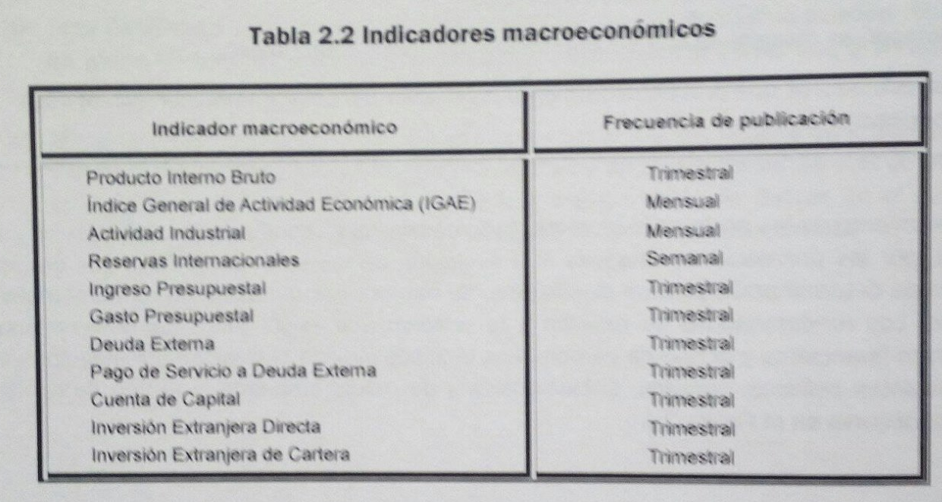
Los indicadores económico-financieros son el conjunto de variables que ejercen gran influencia en la cotización de la moneda en el mercado cambiario de un país.

Slide 71
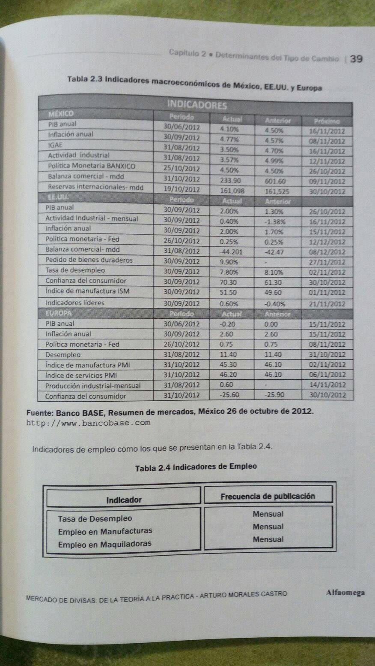
Indicadores macroeconómicos de México, EE.UU. Y Europa

Slide 72
Los principales determinantes económicos-financieros del mercado cambiario son:
Balanza de pagos
Tasa de interés
Inflación

Slide 73
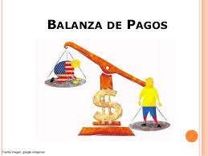
Balanza de pagos
Se compone de dos cuentas: corriente y de capitales. En la primera se registran las transacciones, importaciones y exportaciones de bienes y servicios; mientras que la cuenta de capital registra las inversiones de los flujos de capitales de un país a otro, tanto de entradas como de salidas.

Slide 74
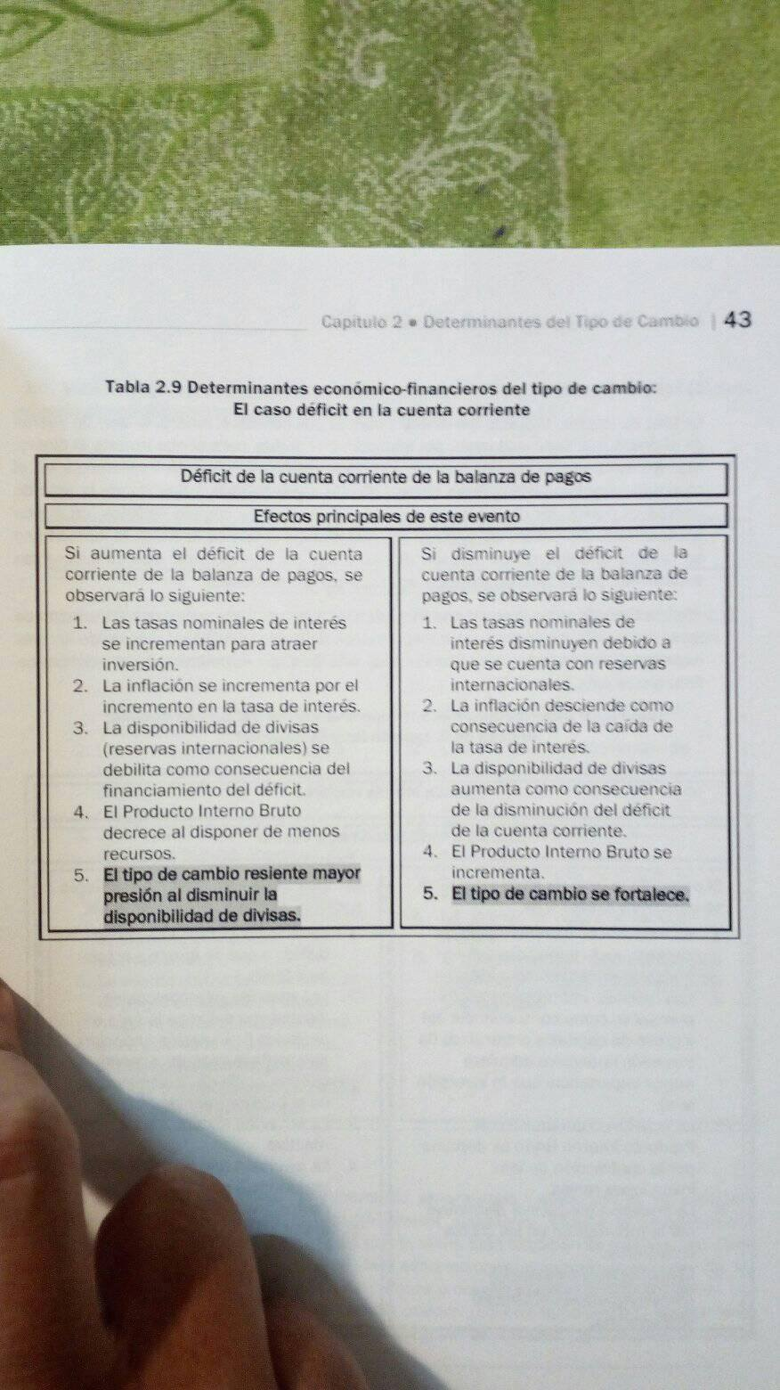

Slide 75
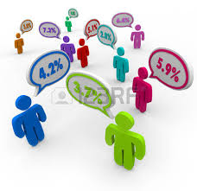
Tasa de interés
El capital tiende a fluir donde la tasa de interés es mayor. No obstante, en un sistema de tipos de cambio flexibles, el mercado no se orienta únicamente en función de las tasas de interés, sino que considera las variaciones de los tipos de cambio durante el plazo de inversión.

Slide 76
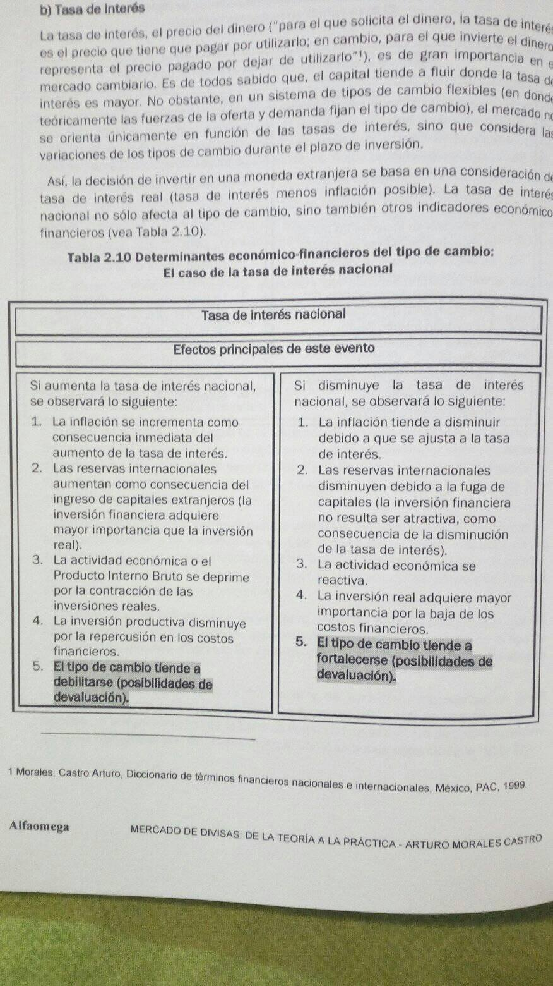

Slide 77
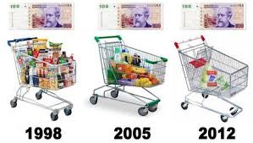
Inflación
Definida como “el incremento generalizado y sostenido de los precios a través del tiempo”, cuando alcanza niveles superiores, reduce la competitividad nacional e internacional de la nación que la sufre. Esta situación se traduce, con cierto retraso, en una disminución de las exportaciones y en un aumento de las importaciones y con ello un déficit de la Balanza o deterioro de la Balanza comercial.

Slide 78
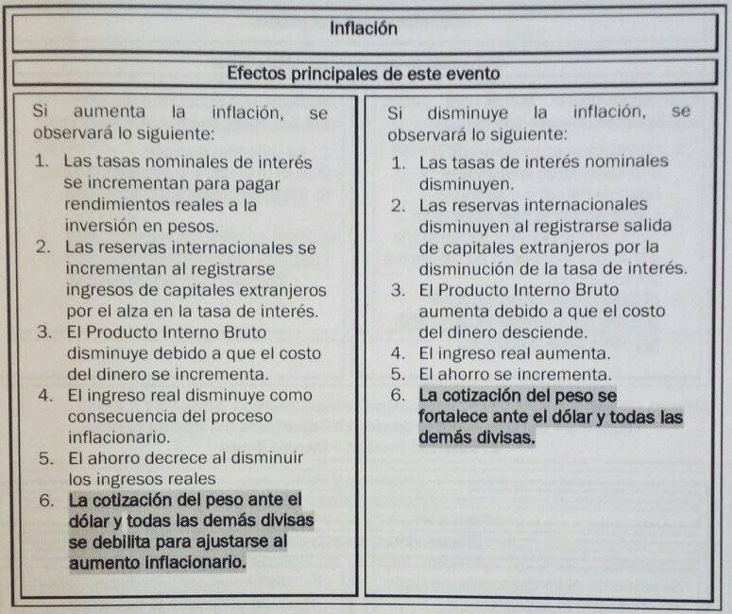

Slide 79

Determinantes políticos y psicológicos
Los factores políticos y psicológicos pueden incidir en la evolución del tipo de cambio, porque originan movimientos de capitales. Cabe señalar a este respecto que ciertas monedas tienen una fama particular; por ejemplo, el franco suizo y la libra esterlina se consideran moneda de refugio, lo que explica en parte su robustez intrínseca. En tiempos agitados, son estos privilegios, mas que razones verdaderamente fundadas, las que condicionan a la gente para acudir a una moneda o apartarse de otra.

Slide 80

Determinantes sociales y culturales
Si se estimularse la actitud del ahorro dentro de un sistema bancario, se propiciaría una estabilidad financiera para el tipo de cambio. Los bancos operan vendiendo dinero de otros, si no cuentan con suficientes reservas para enfrentar un fenómeno inflacionario, el sistema bancario nacional puede colapsarse por un brusco cambio de la cotización de su moneda.

Slide 81
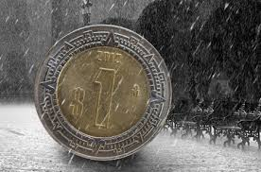
Otros determinantes
Entre otros determinantes que influyen en el tipo de cambio se encuentran los naturales. El tipo de cambio de un país se determina en gran medida por factores de tipo natural como el clima, que puede ocasionar una mala cosecha, por ejemplo, y depreciar la moneda local con respecto de otras.

Slide 82
GRACIAS
Bibliografía:
Morales, C. Arturo. (2013) Mercado de divisas. De la teoría a la práctica. Alfaguara.

